Slide 1



«Российский университет спорта «ГЦОЛИФК»
Дисциплина: Педагогика физической культуры
Тема: «Принципы и методы формирования педагогической техники»
Выполнил:___________________
_____________________________
Проверил:___________________
____________________________

Slide 2


Спортивный педагог и его виды деятельности
2
Педагогическая
Тренерская
Спортивный педагог - специалист, работающий в сфере физической культуры и спорта. Выполняет функции педагога по физической культуре в образовательных учреждениях, тренера по избранному виду спорта, инструктора по фитнесу, инструктора по избранному виду спорта, преподавателя физического воспитания, преподавателя спортивных и теоретических дисциплин в высших учебных заведениях.
Рекреационная
Организационно-управленческая
Научно-исследовательская
Культурно-просветительская

Slide 3
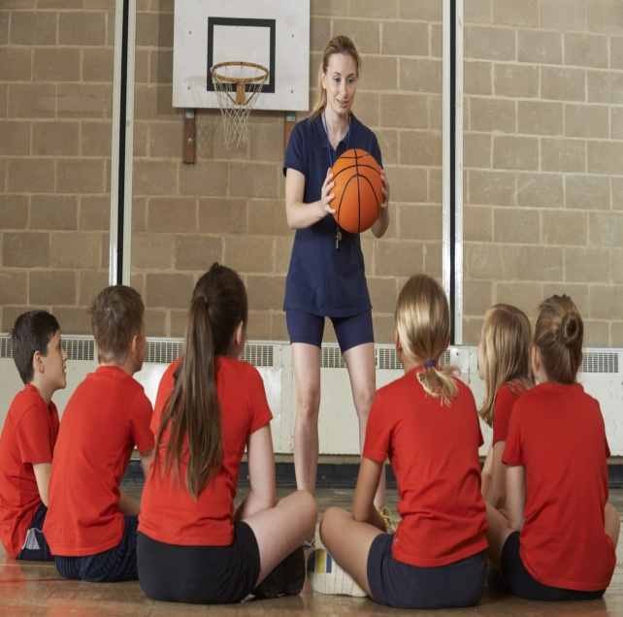
Понятие педагогической техники учителя физической культуры
3
Педагогическая техника учителя физической культуры - это ряд умений, с помощью которых учитель передаёт знания учащимся (показ упражнений, страховка и т.д.).
Одним из важных элементов педагогической техники является правильная, образная, выразительная речь. Учитель физической культуры часто подаёт распоряжения, команды, приказы, и сила их влияния определяется не только тем, что говорит педагог, но и тем, как он это говорит.
Также к педагогической технике относят умение управлять собой в педагогическом процессе, то есть владеть мимикой, жестами, позой.
Учитель физической культуры должен сам практически владеть всем тем материалом, которому учит своих воспитанников, то есть образцово показывать различные приёмы, движения и действия, демонстрировать идеальную технику выполнения физических упражнений.

Slide 4
Принципы формирования педагогической техники учителя физкультуры
4
Для развития педагогической техники важно постоянно анализировать учебно-воспитательную работу и творчески её совершенствовать
Активность, энергичность, инициативность, самостоятельность, решительность и ответственность. Эти качества помогают искать пути для достижения поставленной цели.
Наблюдательность. Она позволяет проникать во внутренний мир ребёнка и даёт учителю большой фактический материал для работы.
01
05
Целенаправленный отбор и последовательное расположение учебного материала. Также важно составить программу деятельности учащихся на уроке физической культуры и продумать свою роль по управлению учебно-практической и познавательной деятельностью учеников
02
Оптимальное сочетание показа и словесного объяснения. На уроке нужно оптимально сочетать показ с объяснением.
06
03
Целеустремлённость. Учитель должен уметь подчинять всю свою деятельность решению поставленных задач.
07
Осуществление воспитательной работы в процессе урока
Развитие активности учащихся
04
08
Координация деятельности всего класса и выполнение индивидуальных заданий
Рациональное использование инвентаря

Slide 5
Методы формирования педагогической техники учителя физической культуры
5
Здоровьесберегающие технологии. Они основаны на оптимальном сочетании двигательных и статических нагрузок, обучении в малых группах, использовании наглядности и сочетании различных форм предоставления информации.
Методы обучения двигательным действиям. К ним относятся целостный, расчленённо-конструктивный и сопряжённого воздействия методы. Целостный метод предполагает освоение техники двигательного действия в целостной структуре, при этом у занимающегося создаётся более полное представление о технике и не нарушается логика связей между отдельными фазами движения.
Соревновательные технологии. Цель - стимулировать максимальное проявление двигательных способностей. Соревновательный метод эффективен в привлечении учеников к занятиям физической культурой и спортом во внеурочное время.
Технология личностно-ориентированного обучения. Личностно-ориентированный и дифференцированный подходы важны для обучающихся с низкими и высокими результатами в области физической культуры.
Методы строго регламентированного упражнения. Позволяют осуществлять двигательную деятельность по твёрдо предписанной программе, строго регламентировать нагрузку по объёму и интенсивности, а также управлять её динамикой.
Метод проектов. Позволяет строить обучение на активной основе, через целенаправленную деятельность обучаемого, сообразуясь с его личным интересом.
Игровые технологии. Они позволяют сделать урок интересным и увлекательным, учесть психолого-педагогическую природу ребёнка, его потребности и интересы.

Slide 6
Функции спортивного педагога
6
Функция воспитания культуры, для осуществления которой спортивный педагог должен уметь находить с воспитанниками общий язык, проводить беседы о моральном облике спортсмена, развивать познавательные интересы и способности, воспитывать сознательную дисциплину, находить и применять разнообразные меры поощрения и наказания. Всё это, по сути, и является умениями педагогической техники.
Учебно-тренировочная функция. Преподавателю необходимо уметь использовать многообразные принципы, средства, формы и методы обучения и совершенствования. Обучать мерам безопасности; формировать и совершенствовать определённые физические, психические качества воспитанников, а также их индивидуальные личностные качества. Чётко, ясно и образно объяснять упражнения на основе ассоциации с имеющимся двигательным опытом; владеть навыкам чёткой подачи команд; образно показывать каждое изучаемое упражнение; формировать навыки самоконтроля и др.
Функция самосовершенствования. Она предусматривает умение пополнять запас знаний и правильно применять их на практике; постоянное совершенствование культуры речи и поведения; умение управлять своим психическим состоянием и психологической
настройкой на занятие; способность осуществлять контроль над своим поведением, действиями, движениями, мимикой, эмоциями.
Педагогическая техника способствует гармоническому единству внутреннего содержания деятельности спортивного педагога и внешнего его выражения.

Slide 7
Значение педагогического мастерства для спортивного педагога
7
Понятие педагогического мастерства спортивного педагога предполагает наличие ряда факторов: педагогическое мастерство является выражением профессионально-педагогической культуры, что выражается в деятельности и становлении личности; педагогическое мастерство способствует развитию профессиональных знаний, педагогических способностей, педагогической техники (культуры общения, культуры речи, умение управлять собой); педагогическое мастерство обеспечивает высокий уровень самоорганизации профессиональной педагогической деятельности, что выражается в педагогическом творчестве и индивидуальном стиле учебно-тренировочной работы.
Педагогическое мастерство спортивного педагога - высокая степень педагогической культуры. Она представляет собой синтез развитого психолого-педагогического мышления, профессионально-педагогических знаний, умений, навыков, эмоционально-волевых средств выразительности, которые во взаимосвязи с качествами личности педагога позволяют ему успешно решать учебно-воспитательные задачи.

Slide 8
Вопросы
8
01
02
03
Что такое педагогическая техника учителя физической культуры и каковы основные функции спортивного педагога?
Назовите основные принципы формирования педагогической техники учителя физкультуры?
Назовите основные методы формирования педагогической техники учителя физкультуры?

Slide 9
Список литературы
9
Жабаков В.Е. Педагогическое мастерство учителя физической культуры [Текст]: учебное пособие / В.Е. Жабаков, Т.В. Жабакова. – Челябинск: Изд-во Южно-Уральского государственного гуманитарно-педагогического университета, 2016. – 195 с.
Практическое занятие: Ознакомление с компонентами и приемами педагогической техники педагога ФКиС [Электронная версия][ Ресурс: https://videouroki.net/razrabotki/praktichieskoie-zaniatiie-oznakomlieniie-s-komponientami-i-priiemami-piedaghoghi.html]
Профессионально-педагогическая деятельность спортивного педагога[Электронная версия][ Ресурс: https://uor-kaliningrad.ru/attachments/article/510/Лекции%204,%205,%208.pdf]
Педагогические принципы деятельности специалиста в области физической культуры и спорта : учеб. пособие / Э. А. Зюрин [и др.] ; Федер. науч. центр физ. культуры и спорта ; Владим. гос. ун-т им. А. Г. и Н. Г. Столетовых. – Владимир : Изд-во ВлГУ, 2019. – 155 с.

Slide 10

СПАСИБО ЗА ВНИМАНИЕ!

